Slide 1


Sprawozdanie z działalności za 2025 r.
Powiatowe Centrum Pomocy Rodzinie w Wąbrzeźnie
Marzec, 2025 r.

Slide 2
Działalność PCPR w Wąbrzeźnie
Przedmiot działalności
Realizacja zadań powiatu własnych i zleconych w zakresie:
pomocy społecznej
pieczy zastępczej
Organizatora Rodzinnej Pieczy Zastępczej
rehabilitacji osób z niepełnosprawnością
przeciwdziałania przemocy domowej
współpracy administracji samorządu powiatowego z organizacjami pozarządowymi
Działalność kontrolna
Kontrole realizowanych zadań w ramach Aktywnego Samorządu
Kontrole wewnętrzne w ramach samokontroli oraz prowadzone przez Wydział Finansowy Starostwa Powiatowego w Wąbrzeźnie

Slide 3
Struktura zatrudnienia wg. stanu zatrudnienia na dzień 31.12.2025 r.
Wykształcenie kadry wg. stanu na dzień 31.12.2025 r.
12 etatów merytorycznych (dyrektor, kierownik zespołu ds. pieczy zastępczej, 2 st. inspektorów, inspektor, 2 specjalistów pracy z rodziną, st. referent, pomoc administracyjna, 2 starszych koordynatorów rodzinnej pieczy zastępczej, specjalista ds. wsparcia rodziny i pieczy zastępczej)
1 umowa cywilnoprawna - psycholog zatrudniony w OIK
zatrudnione 2 osoby z niepełnosprawnością
12 osób posiada wykształcenie wyższe
9 osób posiada ukończone studia podyplomowe

Slide 4
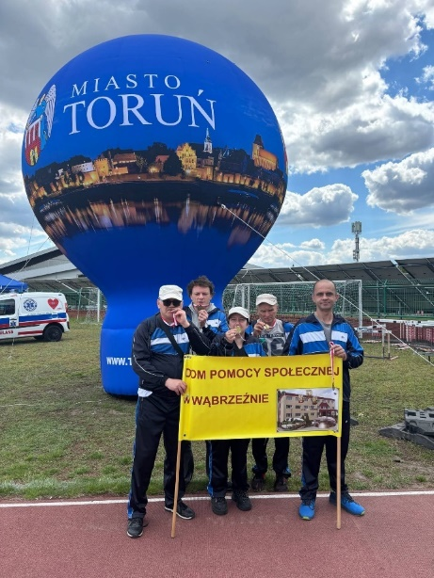
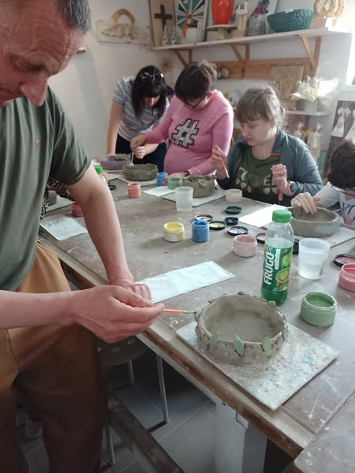
Realizacja zadań z zakresu pomocy społecznej
Dom Pomocy Społecznej w Wąbrzeźnie
dla osób przewlekle psychicznie chorych,
koedukacyjny - 75 miejsc
średni miesięczny koszt utrzymania
mieszkańca 7.143,67 zł
Środowiskowy Dom Samopomocy w Bliźnie
dla osób przewlekle psychicznie chorych i niepełnosprawnych intelektualnie - 30 miejsc
prowadzony przez organizację kościelną na zlecenie powiatu
roczny koszt działalności 1.111.713,62 zł, w tym 77.489,23 zł
dodatki motywacyjne dla pracowników.

Slide 5
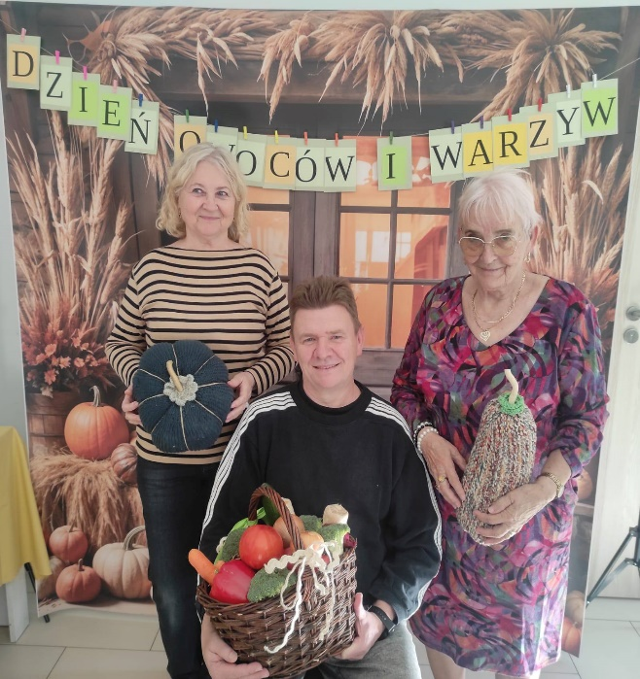
Realizacja zadań z zakresu pomocy społecznej
Środowiskowy Dom Samopomocy we Wroniu
przeznaczony dla osób z zaburzeniami psychicznymi, niepełnosprawnych intelektualnie oraz innymi przewlekłymi zaburzeniami czynności psychicznych - 40 miejsc
prowadzony przez organizację pozarządowa na zlecenie powiatu
koszt funkcjonowania - 1.506.088,11 zł, w tym 90.821,06 zł dodatki motywacyjne dla pracowników.

Slide 6
Realizacja zadań z zakresu pomocy społecznej
Ośrodek Interwencji Kryzysowej
poradnictwo psychologiczne
udzielono 55 porad
poradnictwo odbywało się raz w miesiącu po
4 godziny (44 godzin)

Slide 7
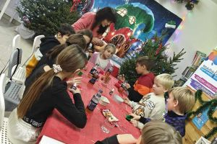
Realizacja zadań z zakresu pomocy społecznej
działalność projektowa
PCPR razem z pozostałymi 19 powiatami ziemskimi, 4 miastami na prawach powiatu oraz Fundacją „Daj Szansę” realizował projekt partnerski „Rodzina w centrum Etap I” w ramach RPO Województwa Kujawsko-Pomorskiego na lata 2021-2027
Liderem jest Regionalny Ośrodek Polityki Społecznej w Toruniu
Celem jest zwiększenie dostępu do usług wsparcia rodziny i pieczy zastępczej

Slide 8
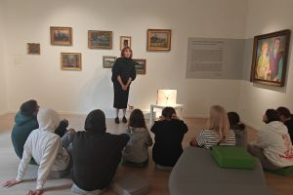
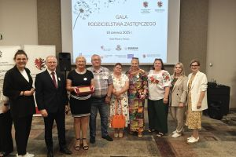
Realizacja zadań z zakresu pomocy społecznej
działalność projektowa
W ramach projektu utworzone zostało Centrum Wspierania Rodzin
Wartość projektu: 841.025,00 zł
Udział własny: 54.000,00 zł
Udział UE: 787.025,00 zł
Liczba uczestników: 446 osób
Beneficjenci - rodziny naturalne, rodziny zastępcze, wychowankowie opuszczający pieczę zastępczą, kandydaci do sprawowania funkcji rodzinnej pieczy zastępczej, wolontariusze

Slide 9
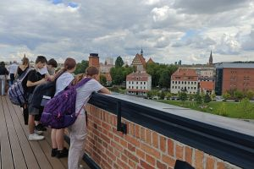

Realizacja zadań z zakresu pomocy społecznej
działalność projektowa
Poradnictwo pedagogiczne 75 godzin
Poradnictwo psychologiczne 600 godzin
Poradnictwo logopedyczne 180 godzin
Grupa wsparcia dla rodzin
naturalnych i zastępczych 13 spotkań
Superwizja rodzin zastępczych 48 godzin
Terapia rodzinna grupowa i indywidualna 300 godzin

Slide 10
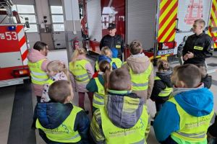
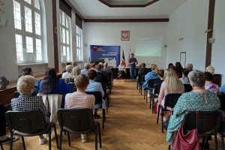
Realizacja zadań z zakresu pomocy społecznej
działalność projektowa
Warsztaty „Moje emocje” 7 cykli
Warsztaty dla dzieci i młodzieży,
w tym socjoterapeutyczne 47 warsztatów
Zajęcia animacyjne 4 zajęcia
Zajęcia profilaktyczno-wychowawcze
Zajęcia wyrównujące braki szkolne 300 godzin
Spotkanie świadomościowe na rzecz
rozwoju rodzinnych form pieczy zastępczej
Klubik młodzieżowy 4 spotkania w miesiącu

Slide 11
Realizacja zadań z zakresu pieczy zastępczej
zapewnianie dzieciom pieczy zastępczej w rodzinach zastępczych, rodzinnych domach dziecka i placówkach opiekuńczo-wychowawczych
 | RZ spokrewnione | RZ niezawodowe | RZ zawodowe | ogółem | Kwota świadczeń
Liczba rodzin | 29 | 11 | 4 | 44
Liczba dzieci | 37 | 15 | 8 | 60 | 817.510,70 zł

Slide 12
Realizacja zadań z zakresu pieczy zastępczej
zapewnianie dzieciom pieczy zastępczej w rodzinach zastępczych, rodzinnych domach dziecka i placówkach opiekuńczo-wychowawczych
Liczba dzieci poza powiatem w rodzinach zastępczych | Liczba zawartych porozumień | Kwota świadczeń
13 | 12 | 292.891,71 zł

Slide 13
Realizacja zadań z zakresu pieczy zastępczej
zapewnianie dzieciom pieczy zastępczej w rodzinach zastępczych, rodzinnych domach dziecka i placówkach opiekuńczo-wychowawczych
Liczba dzieci poza powiatem w placówkach opiekuńczo-wychowawczych | Kwota świadczeń
11 | 1.029.778,70 zł zwrot z gmin 769.849,60 zł
Liczba dzieci POW w Książkach | Kwota świadczeń
15 za 6 wychowanków zwrot z powiatów, z których pochodzą | 635.931,60 zł

Slide 14
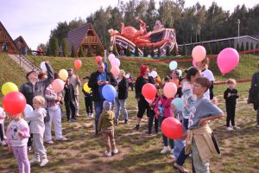
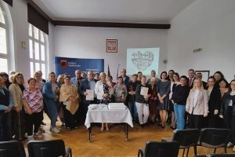
Realizacja zadań z zakresu pieczy zastępczej
Realizacja zadań z zakresu pieczy zastępczej
Wspieranie rodzinnej pieczy zastępczej
opieka koordynatora rodzinnej pieczy zastępczej oraz pracowników tut. Centrum i psychologa,
organizacja pikniku rodzinnego,
spotkanie mikołajkowe,
organizacja Dnia Rodzicielstwa Zastępczego, ,,Wakacji z PCPR”,
organizacja warsztatów świątecznych,
organizacja balu karnawałowego,
promocja pieczy zastępczej,

Slide 15
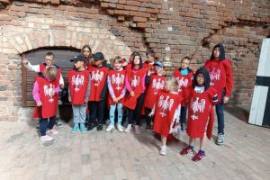
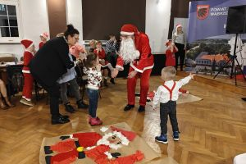
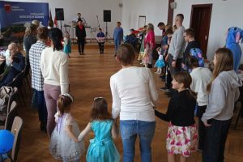
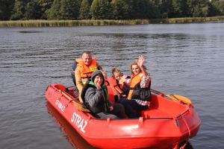
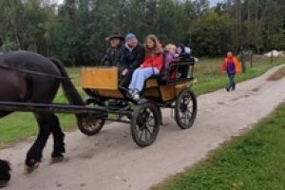
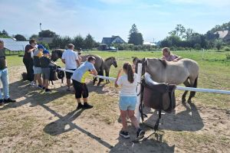

Slide 16
Realizacja zadań z zakresu rehabilitacji
Realizacja zadań z zakresu rehabilitacji
Rehabilitacja osób z niepełnosprawnościami
zgodnie z algorytmem Powiat Wąbrzeski otrzymał środki finansowe PFRON w wysokości 3.166.533,00 zł
zadania z zakresu rehabilitacji społecznej realizuje PCPR
zadania z zakresu rehabilitacji zawodowej realizuje PUP

Slide 17
Realizacja zadań z zakresu rehabilitacji
Zadanie | Plan finansowy (w zł) | Wykorzystanie środków (w zł) | Liczba złożonych wniosków | Liczba zrealizowanych wniosków (liczba osób)
Środki na działalność wtz | 1.935.780,00 zł | 1.935.780,00 zł | - | 55
Dofinansowanie uczestnictwa w turnusach rehabilitacyjnych | 249.330,00 zł | 242.549,00 zł | 158 | 110
Zadania zlecane | 15.000,00 zł | 15.000,00 zł | 3 | 3
Dofinansowanie likwidacji barier architektonicznych, w komunikowaniu się i technicznych | 302.850,00 zł | 302.849,60 zł | 116 | 79

Slide 18
Realizacja zadań z zakresu rehabilitacji
Realizacja zadań z zakresu rehabilitacji
Zadanie | Plan finansowy (w zł) | Wykorzystanie środków (w zł) | Liczba złożonych wniosków | Liczba zrealizowanych wniosków
Dofinansowanie sportu, kultury, rekreacji i turystyki | 19.820,00 zł | 19.820,00 zł | 3 | 3
Dofinansowanie zaopatrzenia w sprzęt rehabilitacyjny, przedmioty ortopedyczne, środki pomocnicze | 643.753,00 zł | 643.753,00 zł | 534 | 503
Razem | 3.166.533,00 zł | 3.159.751,60 zł | 814 | 753

Slide 19
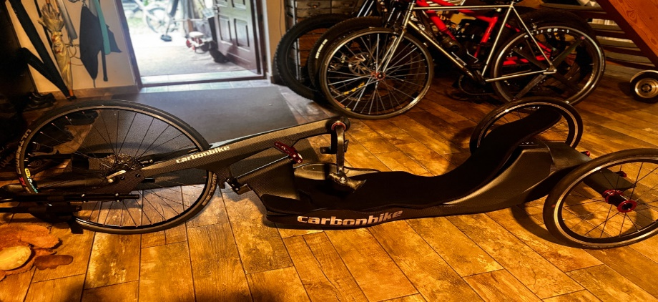
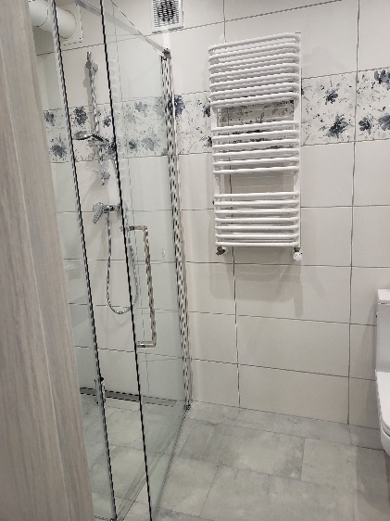
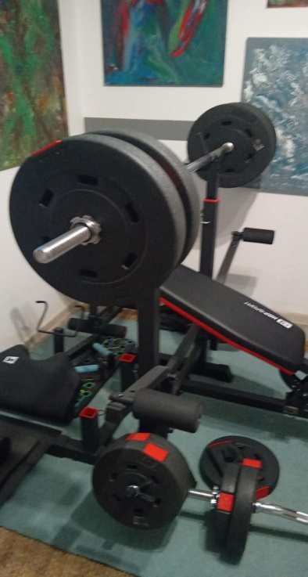
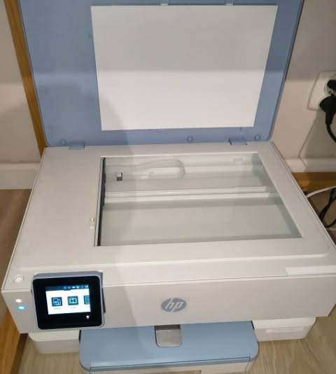
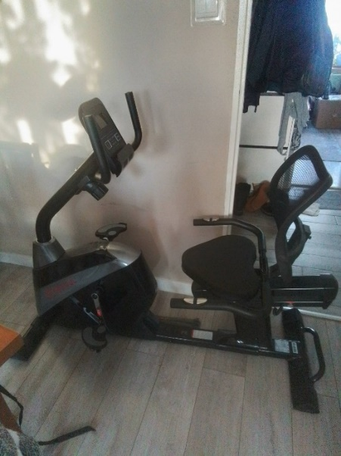
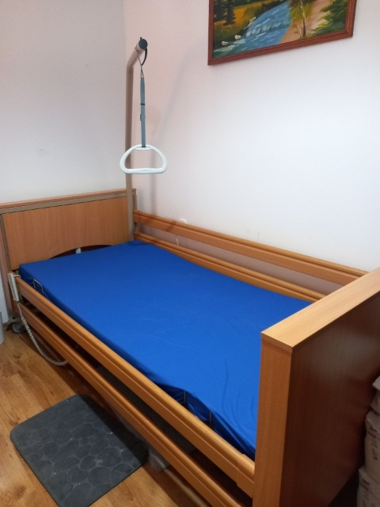
Realizacja zadań z zakresu rehabilitacji
Realizacja zadań z zakresu rehabilitacji

Slide 20
Realizacja zadań z zakresu rehabilitacji
Realizacja zadań z zakresu rehabilitacji
Aktywny samorząd
90 wniosków
46 moduł II dla studentów
19 moduł I likwidacja barier
62 umowy
otrzymane środki na realizację
340.323,95, zł
Program Wyrównywania Różnic Między Regionami III
prace remontowe w WTZ w Wąbrzeźnie
otrzymane środki na realizację
300.154,11 zł

Slide 21
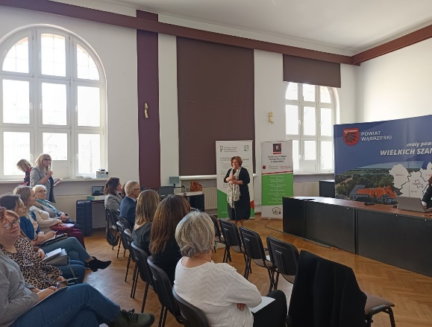
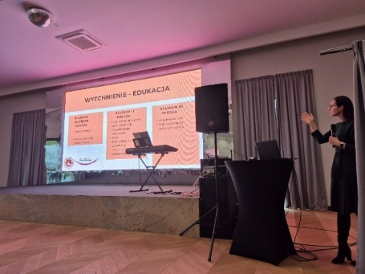
Realizacja zadań z zakresu rehabilitacji
Spotkanie informacyjno-promocyjne na temat programów i zadań PFRON oraz technologii wspierających
Konferencja szkoleniowa „Razem dla Was”

Slide 22
Realizacja zadań z zakresu przeciwdziałania przemocy domowej
Powiatowy Program Przeciwdziałania Przemocy Domowej i Ochrony Osób Doznających Przemocy Domowej w Powiecie Wąbrzeskim na lata 2024-2030.
Powiatowy Program Korekcyjno-Edukacyjny dla Osób Stosujących Przemoc Domową w Powiecie Wąbrzeskim na lata 2024-2030.
Powiatowy Program Psychologiczno-Terapeutyczny dla Osób Stosujących Przemoc Domową w Powiecie Wąbrzeskim na lata 2024-2030.
Udział w pracach dwóch zespołów interdyscyplinarnych
Poradnictwo psychologiczne 44 godz.
55 porad
Przekazywanie informacji, broszur, ulotek innym podmiotom

Slide 23
Realizacja zadań z zakresu współpracy powiatu z organizacjami pozarządowymi
Realizacja zadań z zakresu współpracy powiatu z organizacjami pozarządowymi
Podstawa prawna
Ustawa z dnia 24 kwietnia 2003 r. o działalności pożytku publicznego i o wolontariacie (Dz. U. z 2025 r. poz. 1388) art. 5a ust. 1;
Uchwała nr VII/48/2024 Rady Powiatu w Wąbrzeźnie z dnia 28 listopada 2024 r. w sprawie przyjęcia Programu współpracy Powiatu Wąbrzeskiego z organizacjami pozarządowymi i podmiotami, o których mowa w art. 3 ust. 3 ustawy z dnia 24 kwietnia 2003 r. o działalności pożytku publicznego i o wolontariacie, na rok 2025.
Cel główny:
budowanie partnerstwa między Powiatem Wąbrzeskim a organizacjami pozarządowymi
Cele szczegółowe:
zwiększanie wpływu sektora obywatelskiego na kreowanie polityki społecznej w Powiecie Wąbrzeskim;
poprawa jakości życia poprzez pełniejsze zaspokajanie potrzeb społecznych mieszkańców Powiatu Wąbrzeskiego;
wzmocnienie potencjału ekonomii społecznej na terenie Powiatu Wąbrzeskiego.

Slide 24
Realizacja zadań z zakresu współpracy powiatu z organizacjami pozarządowymi
Zadania publiczne były realizowane w formach:
powierzania wykonywania zadań publicznych, wraz z udzielaniem dotacji na finansowanie ich realizacji - 4 otwarte konkursy ofert - 2.542.808,40 zł
wspierania wykonywania zadań publicznych, wraz z udzieleniem dotacji na dofinansowanie ich realizacji - 3 otwarte konkursy ofert - 15.000,00 zł
inne przepisy – 3 zadania – 2.192.816,67 zł
Wysokość środków finansowych:
Środki własne powiatu - 215.086,68 zł
Środki gmin przekazane powiatowi na realizację zadań - 33.500 zł
Środki przekazane przez budżet państwa na zadania powiatu - 2.533.808,40 zł
Środki przekazane przez PFRON na zadania powiatu -1.968.230,00 zł

Slide 25
Realizacja programów
Realizacja programów
Powiatowy Program Działań na Rzecz Osób Niepełnosprawnych w Powiecie Wąbrzeskim na lata 2021-2030,
Powiatowy Program Rozwoju Pieczy Zastępczej w Powiecie Wąbrzeskim na lata 2024-2026,
Powiatowy Program Przeciwdziałania Przemocy Domowej i Ochrony Osób Doznających Przemocy Domowej w Powiecie Wąbrzeskim na lata 2024-2030
Powiatowy Program Oddziaływań Korekcyjno-Edukacyjnych dla Osób Stosujących Przemoc Domową w Powiecie Wąbrzeskim na lata 2024-2030
Powiatowy Program Psychologiczno-Terapeutyczny dla Osób Stosujących Przemoc Domową w Powiecie Wąbrzeskim na lata 2024-2030
Program współpracy Powiatu Wąbrzeskiego z organizacjami pozarządowymi i podmiotami, o których mowa w art. 3 ust. 3 ustawy z dnia 24 kwietnia 2003 r. o działalności pożytku publicznego i o wolontariacie na rok 2025
Strategia Rozwiązywania Problemów Społecznych w Powiecie Wąbrzeskim na lata 2021-2030

Slide 26
Zdiagnozowane potrzeby i wnioski
wzmocnienie kadrowe PCPR (psycholog, pedagog)
ustawiczne szkolenie kadr pomocy społecznej, w tym zawodowych i niezawodowych rodzin zastępczych
zabezpieczenie trzyosobowej obsługi zadań na rzecz osób z niepełnosprawnościami
powołanie kierownika zespołu rehabilitacji, utworzenie stanowiska sekretarki oraz głównego księgowego
podejmowanie działań zapewniających komfort, bezpieczeństwo i poufność pracy poprzez zmianę siedziby PCPR
podejmowanie działań na rzecz integracji rodzin zastępczych
podejmowanie działań promujących wolontariat i inicjatywy samopomocowe
rozwój specjalistycznego poradnictwa dla mieszkańców Powiatu, w tym w ramach realizowanego projektu „Rodzina w centrum – Etap I”
podejmowanie działań zmierzających do utworzenia mieszkań wspieranych, treningowych dla wychowanków pieczy zastępczej oraz wspieranie ich aktywizacji społeczno-zawodowej oraz osób niesamodzielnych lub osób z niepełnosprawnościami

Slide 27
Zdiagnozowane potrzeby i wnioski
uczestnictwo w projektach unijnych, rządowych i celowych
prowadzenie klubu dla dzieci i młodzieży na bazie dotychczasowej i przyszłej siedziby PCPR
podejmowanie działań mających na celu promowanie i zachęcanie do superwizji jako narzędzia rozwoju pracowników pomocy społecznej, zwiększenie efektywności pracy i przeciwdziałanie wypaleniu zawodowemu
współpraca z instytucjami polityki społecznej z tereny Powiatu
podejmowanie działań zmierzających do rozwoju ośrodków wsparcia dla osób z zaburzeniami psychicznymi, osób starszych, osób dotkniętych przemocą oraz ich opiekunów i rodzin
podejmowanie działań do zapewnienia usług w ramach opieki wytchnieniowej
podejmowanie działań wspierających funkcjonowanie i rozwój POW w Książkach oraz placówek typu rodzinnego
podejmowanie działań wzmacniających rolę NGOs w środowisku lokalnym
współpraca z organizacjami pozarządowymi, w tym z Zespołem ds. Ekonomii Społecznej Powiatu Wąbrzeskiego

Slide 28
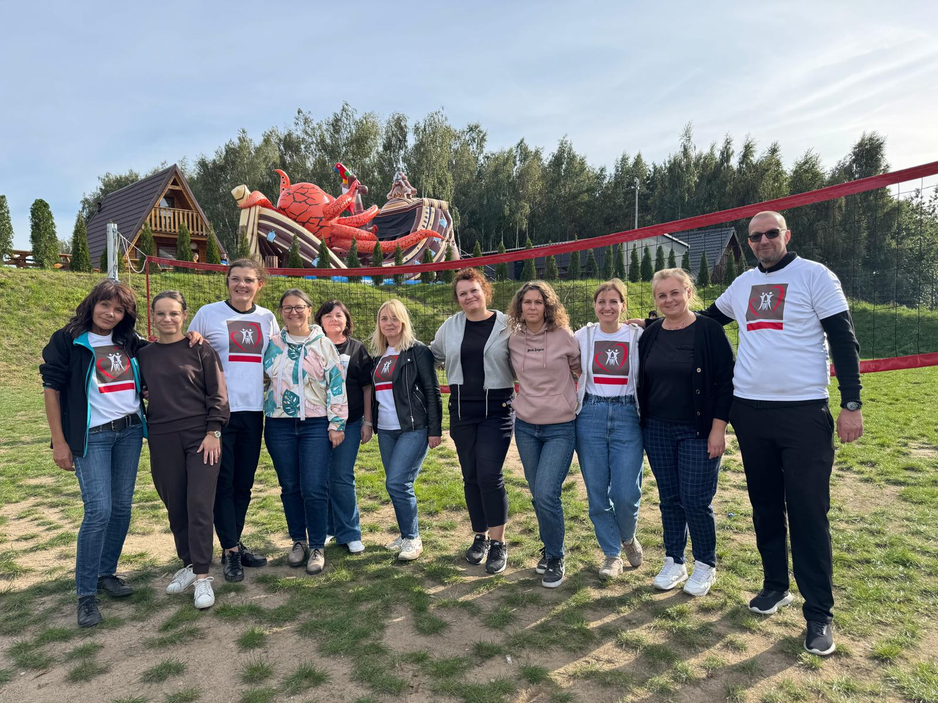
Dziękuję za uwagę
Justyna Przybyłowska Powiatowe Centrum Pomocy Rodzinie w Wąbrzeźnie ul. Wolności 44, 87-200 Wąbrzeźno tel.: 56 688 2451, fax.: 56 688 2451 wew. 170 e-mail: pcpr@wabrzezno.pl www.pcpr-wabrzezno.rbip.mojregion.info, www.wabrzezno.pl
Wąbrzeźno, marzec 2026

